Slide 1
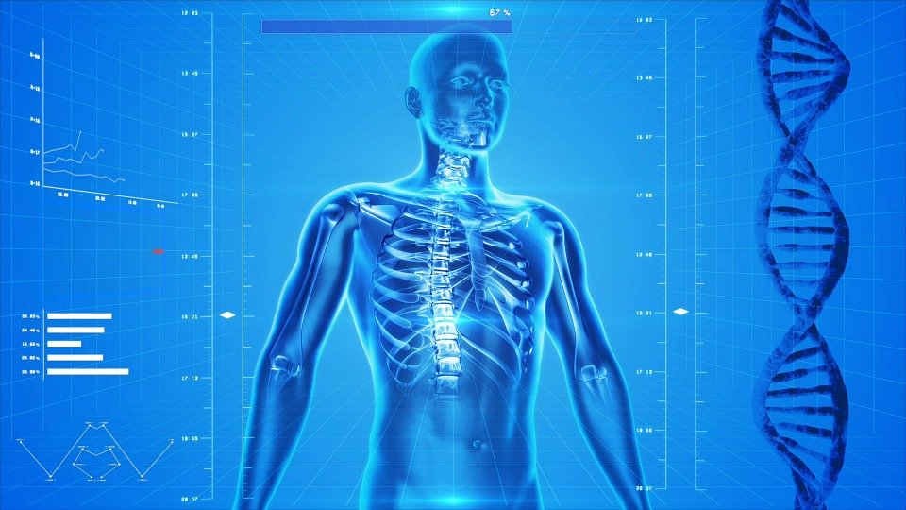
Anatomie
Leerjaar 2, periode 3, week 3

Slide 2
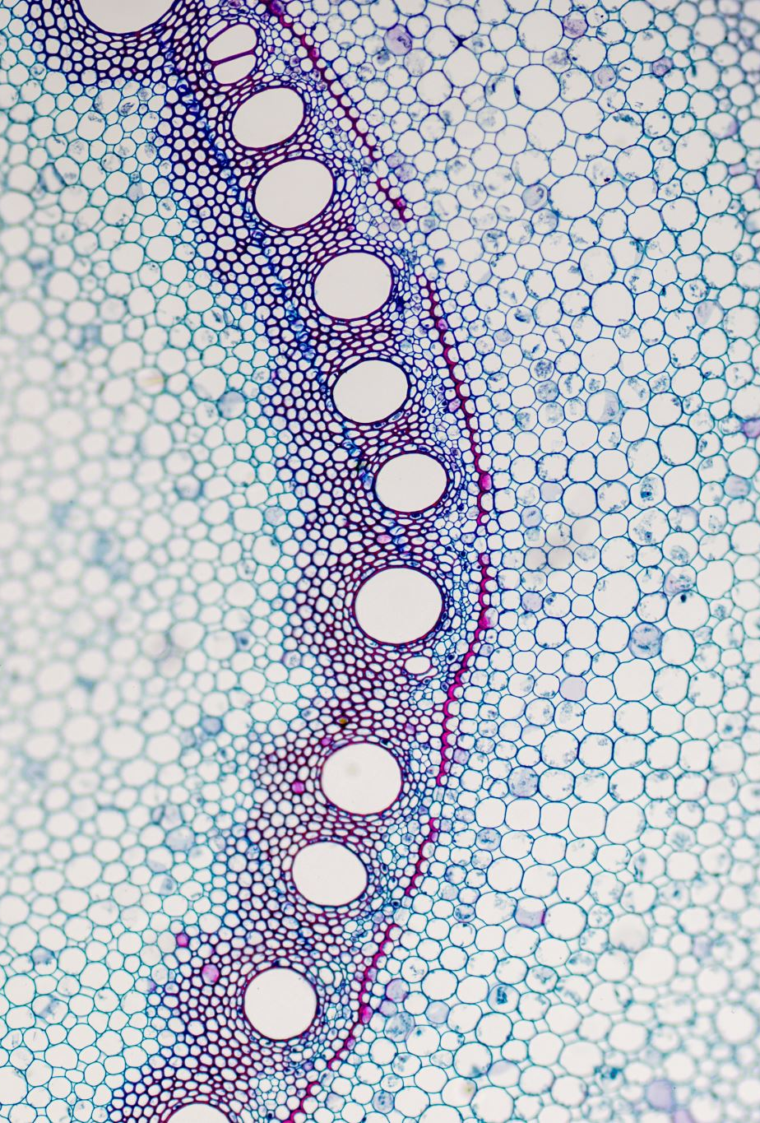
Leerdoelen vandaag
Organen en spijsvertering hebben jullie reeds gehad? (leerjaar 1 en LA leerjaar 2)
Bloedvatenstelsel:
  Delen van het bloedvatenstelsel kunnen noemen en de stroomrichting van het bloed daarin kunnen aangeven.
  In de verschillende delen van het bloedvatenstelsel het zuurstofgehalte aan kunnen geven.
  Drie typen bloedvaten kunnen noemen met hun kenmerken en functies.
  Delen van het hart kunnen noemen met hun kenmerken en functies.
  De werking van het hart kunnen beschrijven
Je kunt uitleggen hoe het ademhalingsstelsel werkt.
Beweegapparaat en zenuwstelsel.
  Je kunt de verschillende onderdelen van het bewegingsapparaat benoemen.
  Je kent het verschil tussen de verschillende spierweefsels
  Je kunt de verschillende onderdeken van het zenuwstelstel benoemen met de functie
  Je kent de functie van de verschillende zenuwcellen toelichten.
Handige tip: https://www.bioplek.org/inhoudbovenbouw.html

Slide 3

Even kijken wat jullie al weten.
https://www.anatomie-online.nl
Bloedsomloop quiz en hartquiz

Slide 4

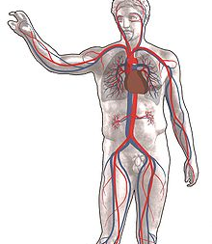
Bloedvatenstelsel

Slide 5
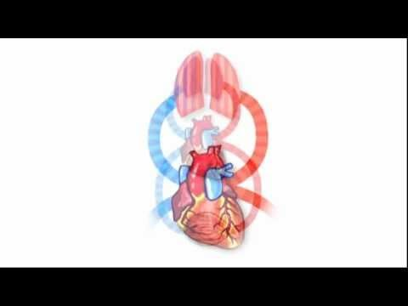
De bloedsomloop

Slide 6
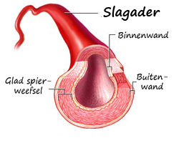
Slagader
Dikke, stevige wand
Zuurstofrijk
  Uitzondering longslagader → waarom?

Slide 7
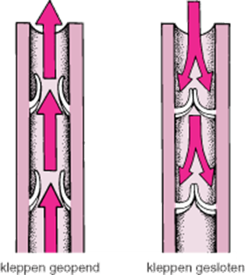
Ader
Dun en bevat kleppen
Zuurstofarm

Slide 8
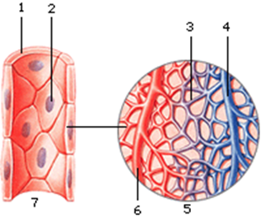
Haarvat
Heel dun (één cel dik)
Zorgt voor uitwisseling stoffen

Slide 9
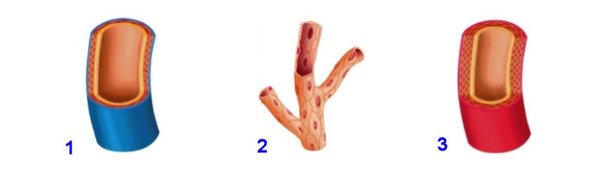
Soorten bloedvaten
Ader, slagader of haarvat?
Waarom?

Slide 10

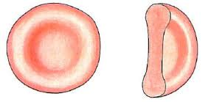
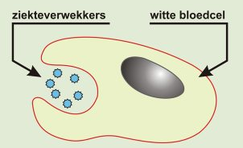
Bloed
Gemiddeld heeft een volwassen vrouw 4,5 liter bloed en een volwassen man 5,6 liter bloed in het lichaam
In het bloed zitten bloedcellen:
  Rode bloedcellen
    Rond met een ‘deukje’ in het midden
    Vervoeren zuurstof
  Witte bloedcellen
    Hebben geen vaste vorm
    Maken o.a. ziekteverwekkers onschadelijk

Slide 11
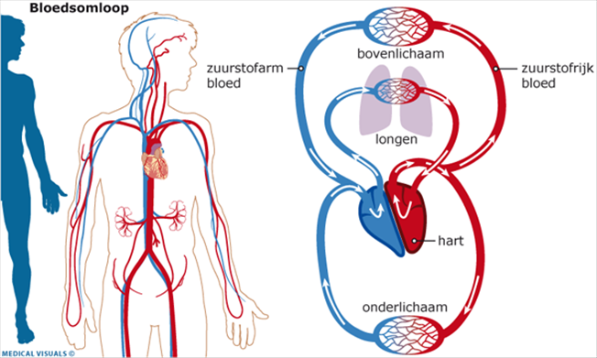
Bloedsomloop

Slide 12
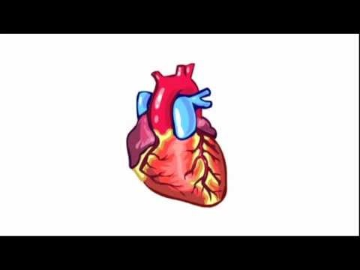
Werking hart
Notes:
Stopzetten bij hartkleppen.

Slide 13
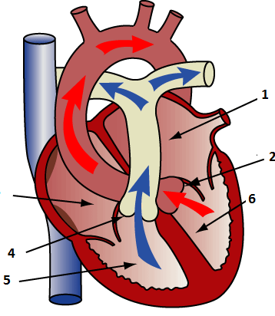
Het hart

Slide 14
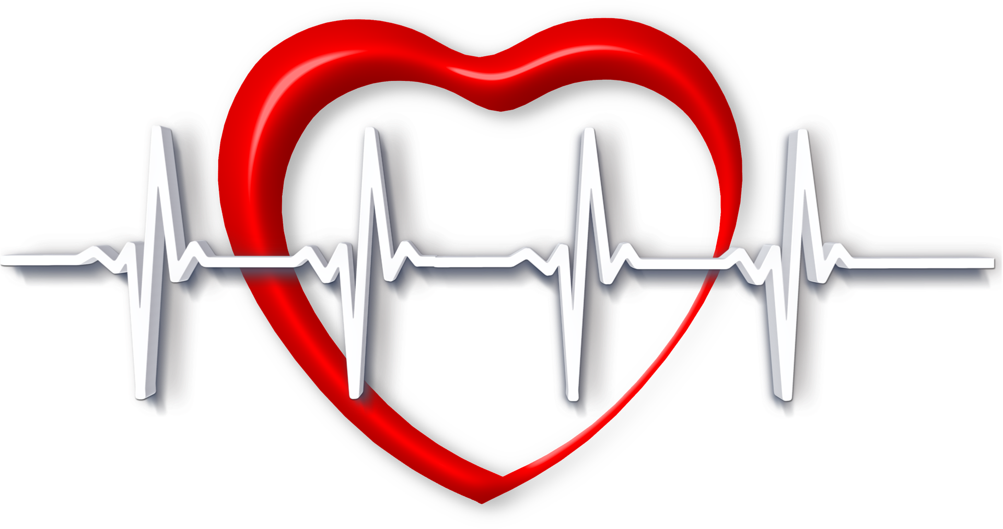
Hartslag

Slide 15
Nu nog een keer.
https://www.anatomie-online.nl
Bloedsomloop quiz en hartquiz

Slide 16
Ademhaling
https://www.anatomie-online.nl
Bijzondere oefening: https://youtu.be/ZD_x2g0SE5Y

Slide 17
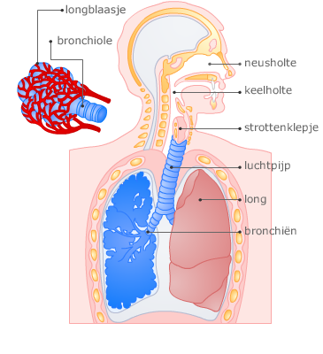
Ademhaling
De cellen in je lichaam hebben voor de verbranding van voedingsstoffen zuurstof nodig.
De zuurstof krijg je binnen door in te ademen. De lucht die je inademt gaat via de neusholte, keelholte en luchtpijp naar je longen.
De afvalstof koolstofdioxide die bij de verbranding ontstaat, adem je uit.
Notes:
Neusholte
Lucht die door de neus wordt ingeademd stroomt minder snel dan lucht die door de mond gaat. Vuiltjes in de lucht blijven kleven aan de neusharen en slijmlaag in de neusholte.
Keelholte
Achterin de mond vind je de keelholte. In de keelholte bevindt zich ook het strottenhoofd: de ingang naar de slokdarm en de luchtpijp. In het strottenhoofd liggen de stembanden.
Strottenklepje
Het strottenklepje sluit luchtpijp af tijdens het slikken. Dat voorkomt dat er voedsel in de luchtpijp komt.
Luchtpijp
De luchtpijp is een stevige buis die bestaat uit kraakbeenringen.
Long
De longen bestaan uit longblaasjes. Om de longblaasjes lopen bloedvaatjes. De longblaasjes geven zuurstof af aan de bloedvaatjes en nemen koolstofdioxide op uit het bloed.
Bronchiën
De luchtpijp vertakt in de twee bronchieën. Die zorgen dat de lucht naar de longblaasjes vervoerd kan worden.
Longblaasjes
De bronchiën vertakken zich in de longen steeds verder en steeds kleiner. Aan de uiteinden van de allerkleinste takjes zitten de longblaasjes. Het zijn een soort zakjes waar gaswisseling plaatsvindt.

Slide 18
Intro
Een baby die ter wereld komt, gaat vrijwel direct huilen. Hierdoor ontvouwen de longen zich en komt de ademhaling op gang. Natuurlijk heeft de baby ook voor de geboorte ‘geademd', maar tot dit moment kwam de zuurstof met het bloed via de navelstreng in het lichaam binnen en hoefde hij er zelf niets voor te doen. De foetus oefent wel met de ademhalingsspieren, waarschijnlijk is hikken een vorm van spieroefening van het middenrif. Ongeboren kinderen hebben vaak de hik, baby's ook nog geregeld, en ze hebben er geen last van; op latere leeftijd ervaar je de hik als een hinderlijk verschijnsel. Net als hikken, hoesten en niezen gebeuren de gewone ademhalingsbewegingen automatisch, ook al kun je er wel invloed op uitoefenen. Je kunt je adem inhouden, of een kriebelhoest onderdrukken, tot een bepaald moment, en dan lukt het niet meer. Het automatisme is sterker dan je wil. Zolang je leeft, blijf je ademen, zonder dat je er bij na hoeft te denken tot je ‘de laatste adem uitblaast'

Slide 19
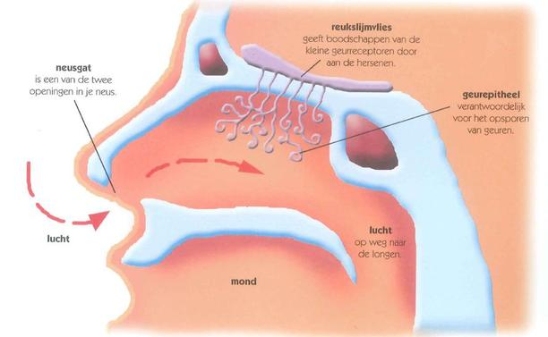
Neusholte
Notes:
Neusholte
Je neusholte bestaat uit twee ruimten in je neus. Deze twee ruimten worden gescheiden door het tussenschot. Je neusholte is bekleed met slijmvliezen waarin zich ook bloedvaten en reukzenuwen bevinden. Je neusholte staat in verbinding met:
De buitenlucht via je neusgaten.
Je keelholte via de zogenaamde neusschelpen.
De neusbijholten.
Het slijmvlies van je neus kan weer verdeeld worden in twee delen:
Het ademhalingsgedeelte. Het grootste deel van je neus behoort tot het zogenaamde ademhalingsgedeelte. In dit deel van je neus bevat het neusslijmvlies lange trilharen. De trilharen vervoeren alles wat op hen terecht komt aan slijm en deeltjes uit de lucht naar je keelholte. Eventuele bacteriën en giftige stofdeeltjes uit de lucht kunnen zo opgeruimd worden voordat ze je besmetten of beschadigen.
Het reukgedeelte. Het reukgedeelte van je neusslijmvlies bevindt zich in het bovenste deel van de neusholte. Hier zit in het slijmvlies het zogenaamde olfactorische systeem of reukreceptoren. Deze receptoren staan in contact met de hersenen en geven informatie over de geuren door.
Functie van je neus
Hoewel ruiken een belangrijke functie van de neus is, is het niet het enige. De neus is vooral een deel van de ademhalingsorganen. Verder speelt de neus ook een belangrijke rol bij de stemvorming. De neusholte is belangrijk bij het vormen van klanken. Dit merk je vooral als iemand verkouden is en ‘door zijn neus praat’. Daarnaast voert de neus slijm en vocht van de neusbijholten en traanvocht af naar de keelholte.
Werking van je neus
Je neus is een onderdeel van het ademhalingsstelsel. De lucht die je via je neus inademt, wordt verwarmd en bevochtigd. Door middel van de trilharen wordt de lucht ook gefilterd en gereinigd. Als de lucht vervolgens hoger in je neus komt, dan komt het langs de zogenaamde olfactorische sensoren. Deze sensoren geven informatie over de geur door aan de hersenen. Op deze manier word je bijvoorbeeld gewaarschuwd voor gevaar door een brandlucht. Maar hoe werkt dit precies? In de lucht bevinden zich zogenaamde geurmoleculen. Aan het oppervlak van je olfactorische sensoren zitten zogenaamde receptoren voor deze geurmoleculen. Als een geurmolecuul precies op de receptor past, dan wordt er een signaal naar de hersenen gestuurd, anders niet. De receptoren zijn erg specifiek. Op ieder slot (receptor), past maar één soort sleutel (geurmolecuul). Als de hersenen alle verschillende prikkels hebben ontvangen in de hersenen, dan kun je de geur herkennen.

Slide 20
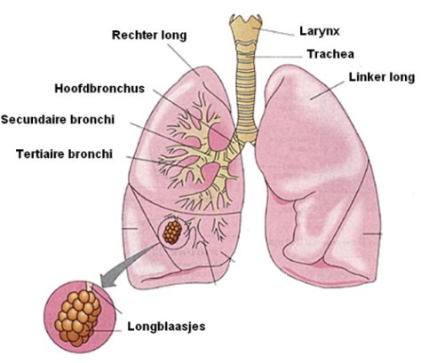
De longen
Uitleg ademhaling
Notes:
Long
De longen bestaan uit longblaasjes. Om de longblaasjes lopen bloedvaatjes. De longblaasjes geven zuurstof af aan de bloedvaatjes en nemen koolstofdioxide op uit het bloed.

Slide 21
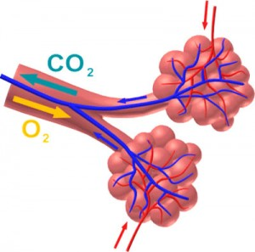
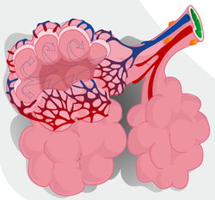
De longblaasjes

Slide 22
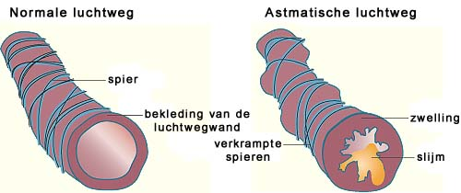
Aantasten van luchtwegen

Slide 23
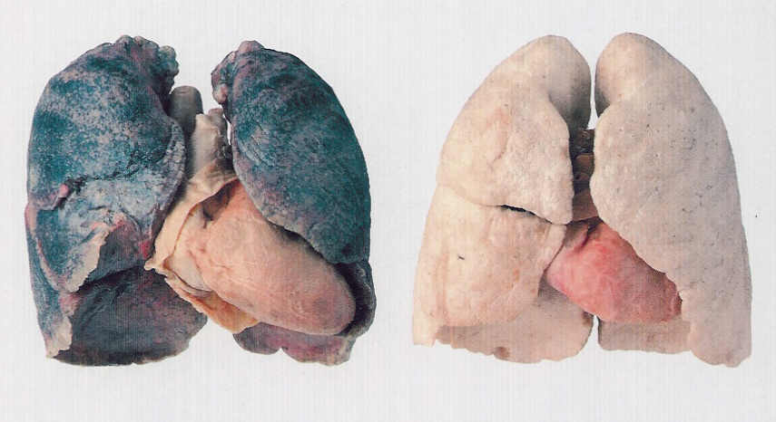
Aantasten van luchtwegen

Slide 24
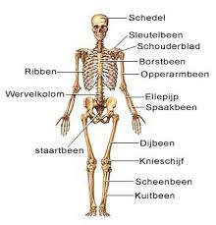
Skelet
Het bewegingsapparaat bestaat uit het skelet en de spieren
Botten zorgen voor stevigheid; het skelet draagt als het ware het lichaam
De botten zijn zo gebouwd dat ze een beweging toelaten; op allerlei punten in het lichaam zitten gewrichten, die werken als een scharnier

Slide 25
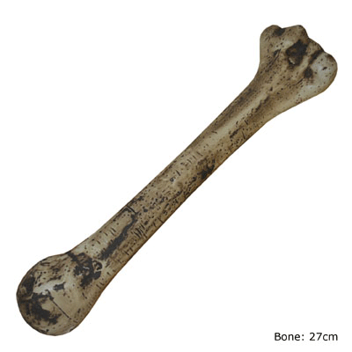
Botten
Het bot wordt goed voorzien van bloed; bot is een zeer actief weefsel is
Constant wordt oud en versleten bot vervangen door nieuw; dat bot zo snel slijt komt door de grote krachten die erop worden uitgeoefend
Het bot wordt gevoed vanuit het beenvlies en vanuit het merg

Slide 26
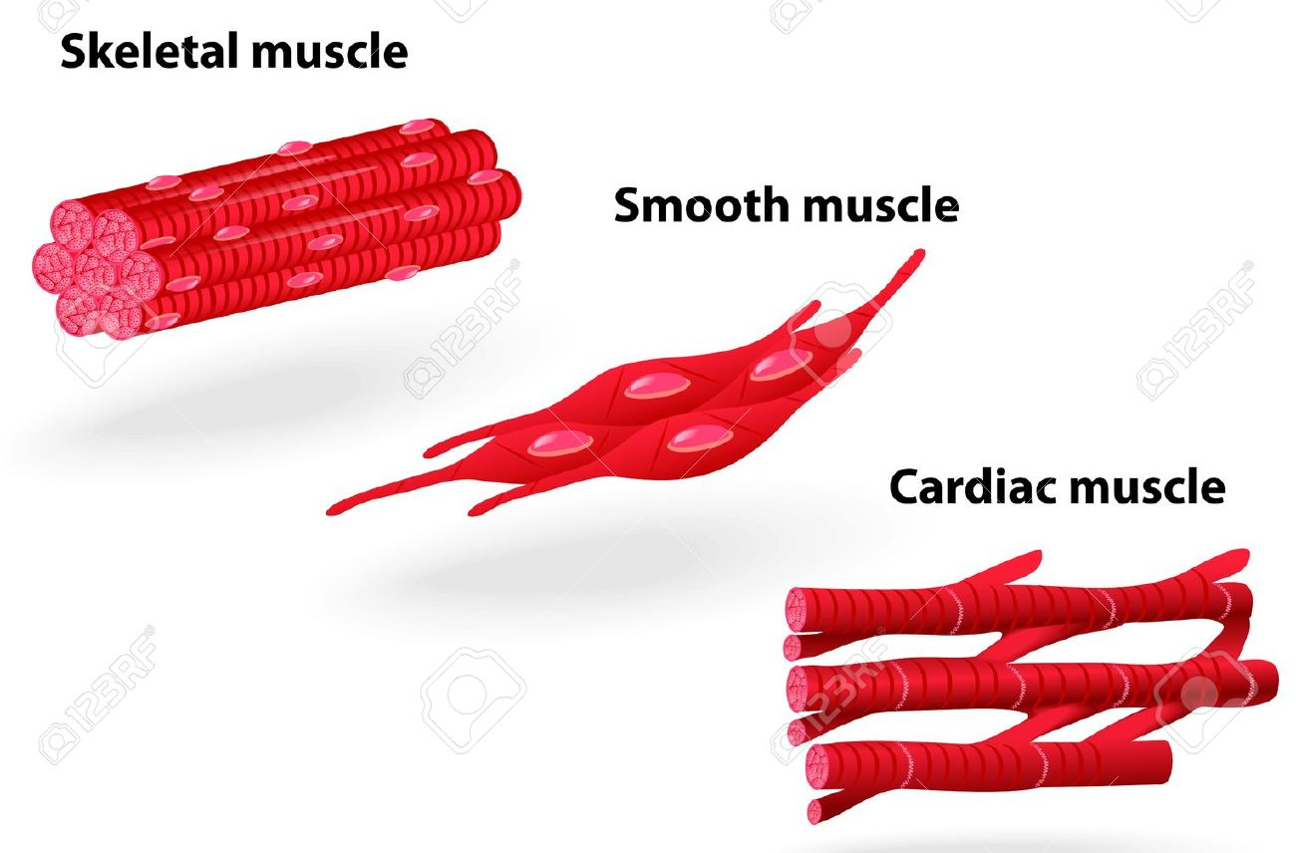

Spieren
Om het ene been voor het andere te zetten, zijn spieren nodig
Zonder spieren ben je bewegingsloos
De spieren zijn sterk genoeg om het lichaam in beweging te zetten en rechtop te houden
Met pezen zitten spieren aan het skelet vast.
Er zijn drie soorten spieren:
Skeletspieren
gladde spieren
de hartspier
De eerste twee maken deel uit van het bewegingsapparaat.
Notes:
Met pezen zitten de spieren aan het skelet vast. Het zijn deze spieren die bewegingen van het lichaam mogelijk maken. Er zijn drie soorten spieren: skeletspieren, gladde spieren en de hartspier (myocard). De eerste twee maken deel uit van het bewegingsapparaat.

Slide 27
Spieren
Spierweefsel is elastisch
Onder invloed van het zenuwstelsel kan het samentrekken
Glucose is de brandstof voor spieren
In de vorm van glycogeen kan glucose tijdelijk in de spieren worden opgeslagen
Verbranding van glucose gebeurt in de mitochondriën
De energie die vrijkomt bij het verbranden van glucose wordt benut voor het samentrekken van spieren én voor warmte

Slide 28
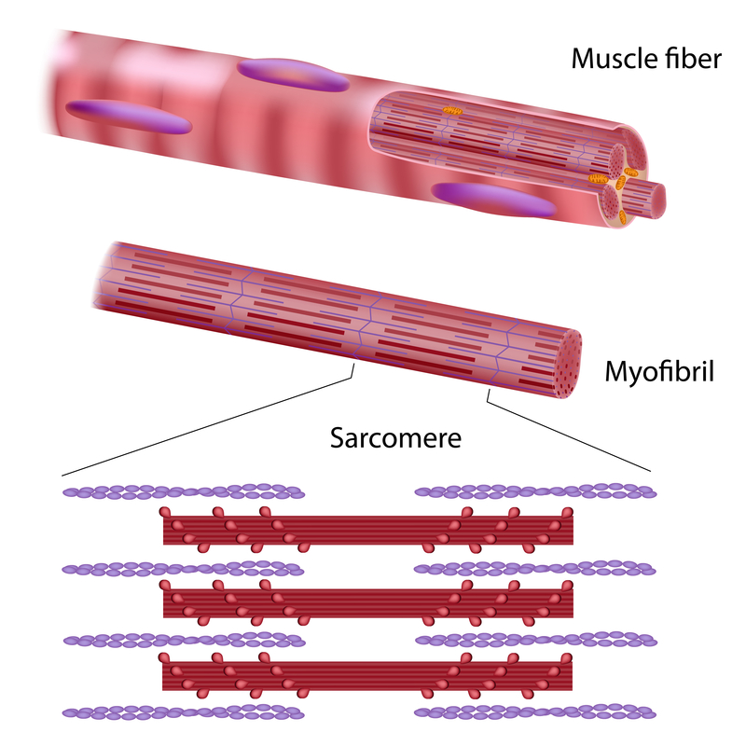
Spiercel
Een spier is opgebouwd uit lange bundels van spiercellen
In spiercellen zitten myofibrillen, in een mofibril vind de beweging plaats
De eitwitten mysosine en actine schuiven in elkaar

Slide 29
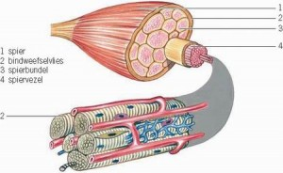
Spiercellen
Spiercellen kunnen zich niet delen
Het aantal spiercellen blijft na de geboorte gelijk
Ze kunnen groter worden, doordat het aantal myofibrillen toeneemt
Beschadiging van spieren wordt opgevuld door bindweefsel (littekenweefsel)
Aan de randen van spiervezels zitten myoblasten.

Slide 30
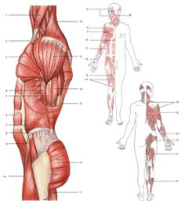
Willekeurige spieren
Dwarsgestreepte structuur
Kunnen worden samengetrokken om delen te laten bewegen.
Bundels samentrekbare vezels in een regelmatig patroon.
Zijn meestal aangehecht aan botten.
Notes:
De skeletspieren zijn voor de meeste mensen de ‘echte' spieren. Deze spieren kunnen worden samengetrokken om de verschillende delen van het lichaam te bewegen. De skeletspieren zijn bundels samentrekbare vezels die in een regelmatig patroon zijn gerangschikt. Onder de microscoop ziet dat eruit als strepen. Ze worden daarom ook wel ‘(dwars)gestreepte spieren' genoemd. De skeletspieren, die voor houding en beweging zorgen, zijn meestal aangehecht aan de botten en rondom de gewrichten, gerangschikt in elkaar tegenwerkende groepen.

Slide 31
Onwillekeurige spieren
Glad spierweefsel
Controleren bepaalde lichaamsfuncties die niet direct zichtbaar zijn.
In de wand van slagaders, wand van ingewanden.
Deze spieren werken onbewust.
Notes:
De gladde spieren controleren bepaalde lichaamsfuncties die niet direct zichtbaar zijn. Er liggen gladde spieren in de wand van slagaders en deze trekken samen om de stroming van het bloed te reguleren. Ze liggen in de wand van ingewanden, waar ze samentrekken om voedsel en ontlasting door het spijsverteringskanaal voort te stuwen. De gladde spieren worden ook door het zenuwstelsel gecontroleerd, maar niet bewust. De prikkels voor het samentrekken en ontspannen van de gladde spieren worden gegeven door de behoeften van het lichaam. Deze spieren werken onbewust. De gladde spieren worden daarom ook wel ‘onwillekeurige spieren' genoemd.

Slide 32
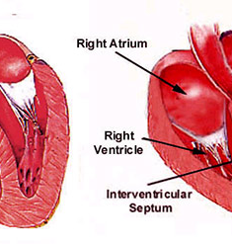
Hartspier
Geen deel van het bewegingsapparaat
Heeft dezelfde structuur als willekeurige spieren (skeletspieren), maar is onwillekeurig
Maakt vanzelf ritmisch samentrekkende en ontspannende beweging.
Notes:
De hartspier (myocard) maakt geen deel uit van het bewegingsapparaat. Net als de skeletspieren heeft de hartspier een regelmatig patroon van vezels dat onder een microscoop als dwarsstreping zichtbaar is. De hartspier is echter een spier die vanzelf ritmisch samentrekt en ontspant.

Slide 33
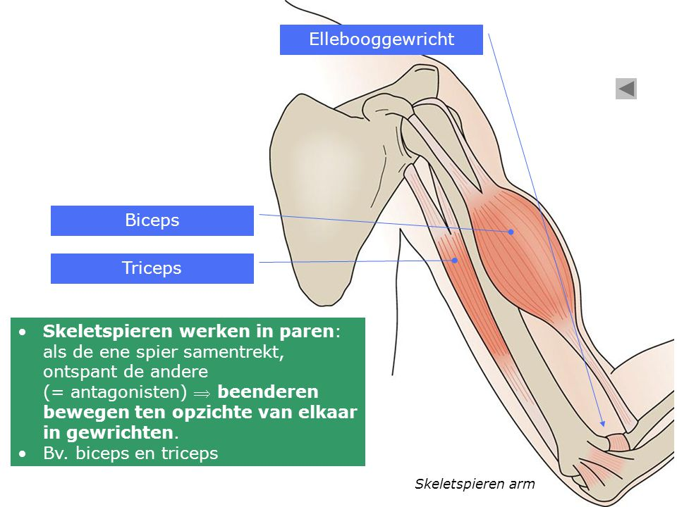
Antagonisten

Slide 34
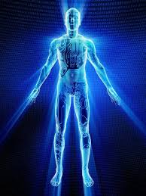
Hoe werkt het zenuwstelsel?
Uitleg werking zenuwstelsel

Slide 35
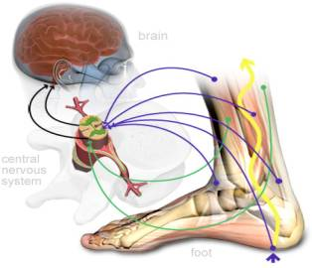
Wat is de functie van het zenuwstelsel?
Signalen doorgeven
Alle processen in het lichaam regelen
  Hersenen regelen
  Zenuwbanen geven door

Slide 36
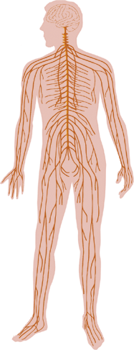
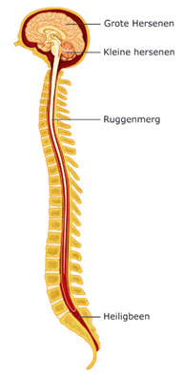
Het zenuwstelsel
  Centrale zenuwstelsel. De hersenen en de ruggengraat vormen het centrale deel.
  Het perifere deel is de verbinding tussen het centrale stelsel, de spieren en de organen. Het perifere zenuwstelsel wordt onderverdeeld in het autonome en het somatische zenuwstelsel.
    Het autonome stelsel is betrokken bij automatische processen en reflexen zoals ademen. Hier hebben we geen invloed op. Het bestaat uit twee delen: het sympathisch deel, dat aanzet tot actie in tijden van stress en opwinding, en het parasympatische deel, dat energie en middelen bespaart tijdens ontspanning.
    Het somatisch stelsel (hebben we controle over). Dit stuurt de spieren aan en zorgt er bijvoorbeeld voor dat we kunnen bewegen en praten.

Slide 37
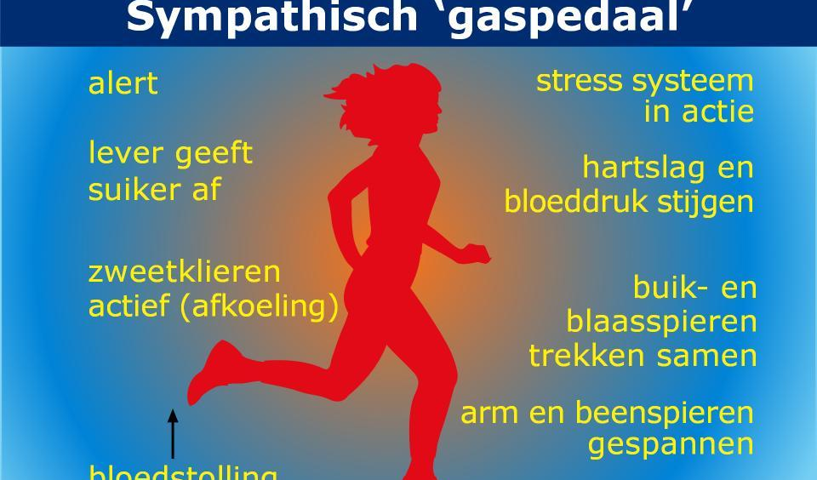
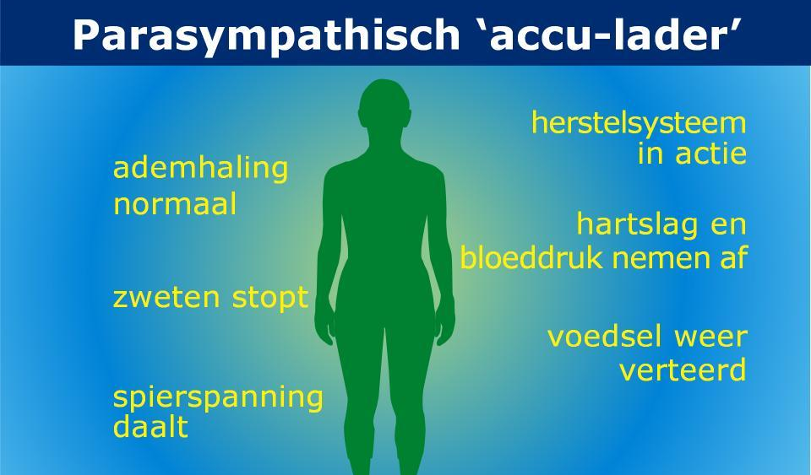
Autonoom zenuwstelsel bestaat uit twee delen
Het sympathisch zenuwstelsel (SZS) en het parasympatisch zenuwstelsel (PZS) zijn componenten die samen je autonoom zenuwstelsel vormen. Ze hebben bovendien een tegengestelde werking.
De sympathicus regelt waakzaamheid, zorgt ervoor dat we alert zijn en coördineert actie. Het is een soort gaspedaal.
De parasympathicus daarentegen regelt ontspanning, herstel van het lichaam en rust. Dit is als het ware het menselijk rempedaal.

Slide 38
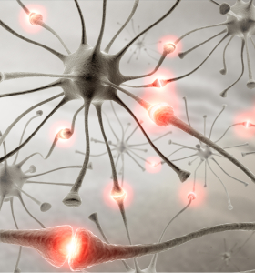
Waar is het zenuwstelsel uit opgebouwd?
Zenuwcellen (ook wel neuronen genoemd)
  Geven signalen door met behulp van impulsen

Slide 39
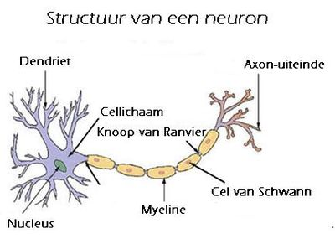
Hoe is een neuron opgebouwd?
https://youtu.be/OFh7UKALar4
Celkern
Dendriet
Axon
Myeline schede
Cel van Schwann
Knoop van Ranvier

Slide 40
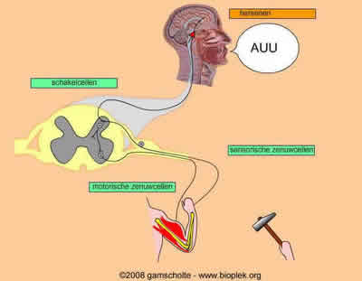
Hoe werkt het?
Signalen worden getransporteerd
  Sensorische neuronen
  Schakelcellen
  Motorische neuronen
Uitleg zenuwcel

Slide 41
Even herhalen
1 | Impact van slaap op de gezondheid | Hoe werkt slaap en welke relaties zijn er met voeding en beweging
2 | Stress en stressfysiologie en stress preventie | Stress oorzaken en gevolgen Hypothalamus, hypofyse, bijnieren, hypocampus, cortisol
3 | Anatomie en fysiologie | Longen (anatomie), longblaasjes, gasuitwisseling, Bloedsomloop, slagader, ader, haarvat, zuurstof arm, zuurstof rijk, bloed en verschillende bloedcellen, Skelet, soorten spieren (skeletspieren, gladde spieren, hartspier), spiercellen (opbouw en werking), antagonisten, centrale zenuwstelsel, perifere zenuwstelsel, zenuwcel (opbouw en werking), motorische en sensorische zenuwcellen

Slide 42
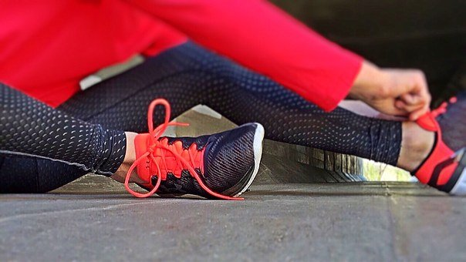
Let’s workout

